Slide 1
Planning
Terugblik 5 min.
Uitleg neus, tong en oren 10 min
Proefjes 15 min.
Huiswerk maken 15 min.
Samenwerkingsopdracht 5 min.

Slide 4
Proeven zonder neus

Slide 5
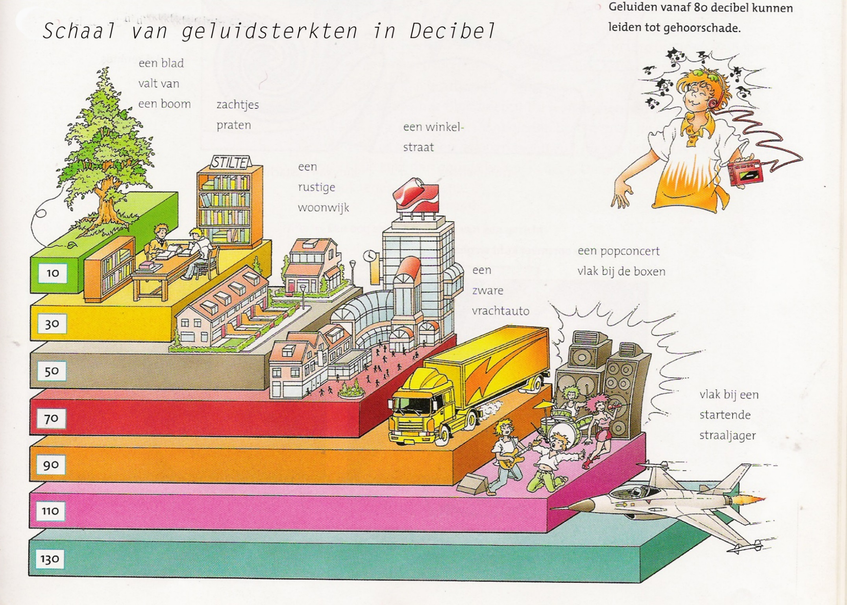

Slide 6
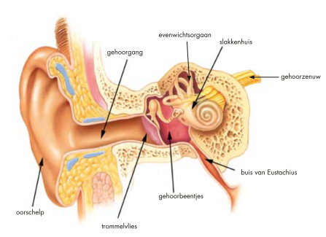

Slide 7
Proefjes met geluid
Trillingen bij het praten
Filmpje
Waar is de wekker?
Toonhoogtes

Slide 8
Huiswerk
Maken:
Opdrachten van neus, tong en oor
Overslaan:
Practica

